Slide 1
Vysoká škola technická a ekonomická
Ústav technicko-technologický
Nové možnosti využití kompostovatelného komunálního odpadu
Diplomová práce
Autor práce: Bc. Anna Maroušková
Vedoucí práce: Mgr. Otakar Strunecký, Ph.D.
Oponent práce: Ing. Bc. Kristýna Neubergová, Ph.D.
České Budějovice, 2020

Slide 2
Motivace a důvody k řešení daného problému
Skládkování BO zbytečně zvyšuje kapacitu skládek a přispívá k uvolňování skleníkových plynů
Trh s komposty není bez veřejné podpory udržitelný

Slide 3
Cíl práce
Cílem zadané diplomové práce je analýza způsobů nakládání s biologicky rozložitelným komunálním odpadem. V jejím rámci dojde k posouzení způsobů jeho zpracování, zejména se zaměřením na jeho využití jako substrátu pro kultivaci hmyzu, včetně posouzení logistických aspektů a ekonomické stránky v podmínkách České Republiky.

Slide 4
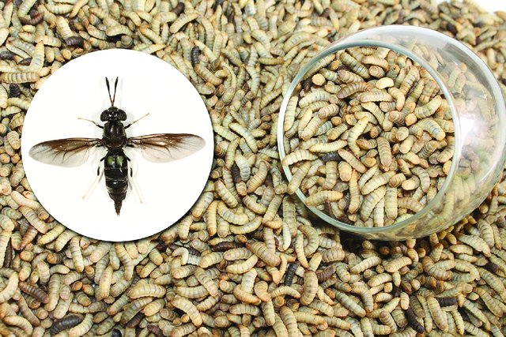
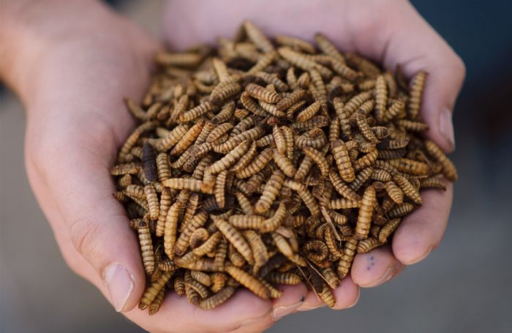
Hypotézy
Larvy bráněnek (Hermetia Illucens) lze využit ke zpracování biologicky rozložitelného odpadu z domácností.
Zavedení nové technologií v konceptu zpracování kompostovatelného biologického odpadu může znamenat pozitivní environmentální celospolečenské i ekonomické dopady.
www.researchgate.net
www.petfoodindustry.com

Slide 5
Použité metody
Kvantitativní a kvalitativní posouzení biologického odpadu
Návrh technologie a odpovídajícího logistického řetězce
Predikce nákladů a příjmů
Posouzení podnikatelského záměru dle ČSHI

Slide 6
Charakteristika denní produkce BO na osobu (g)
(g)

Slide 7
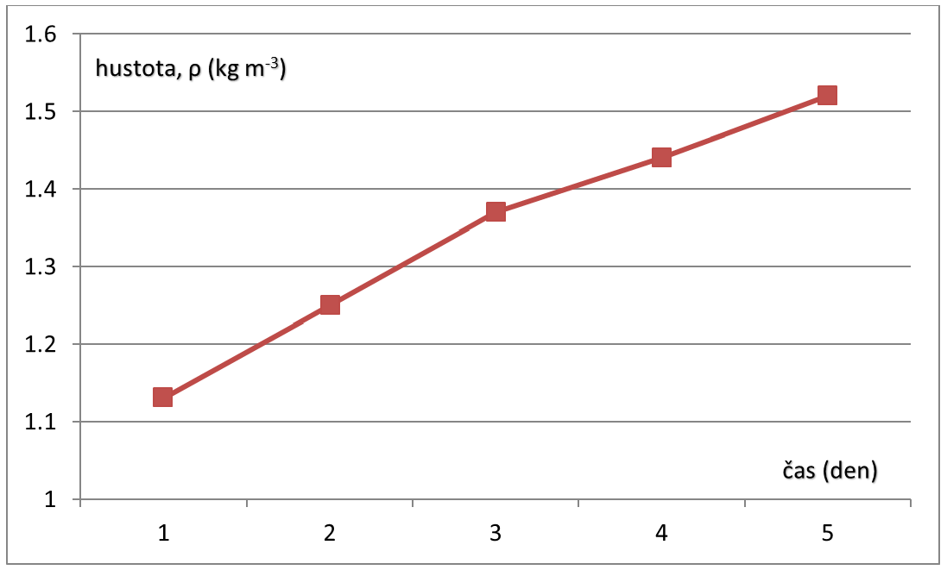
Změny hustoty biologicky rozložitelného odpadu

Slide 8
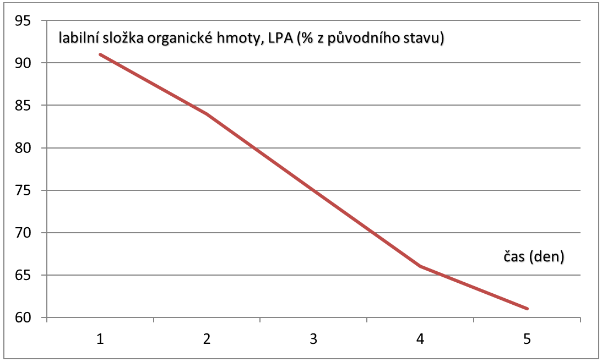
Analýza dynamiky ztráty nejlabilnější frakce organické hmoty ve vzorcích BO

Slide 9
Zhodnocení čtyř možných variant podnikatelského záměru využití larev bráněnky
A) výroba larev pro dominantního odběratele
B) výroba larev pro lokální odběr širokou veřejností
C) separace larev na protein a tuk
D) výroba proteinového krmiva a kosmetiky

Slide 10
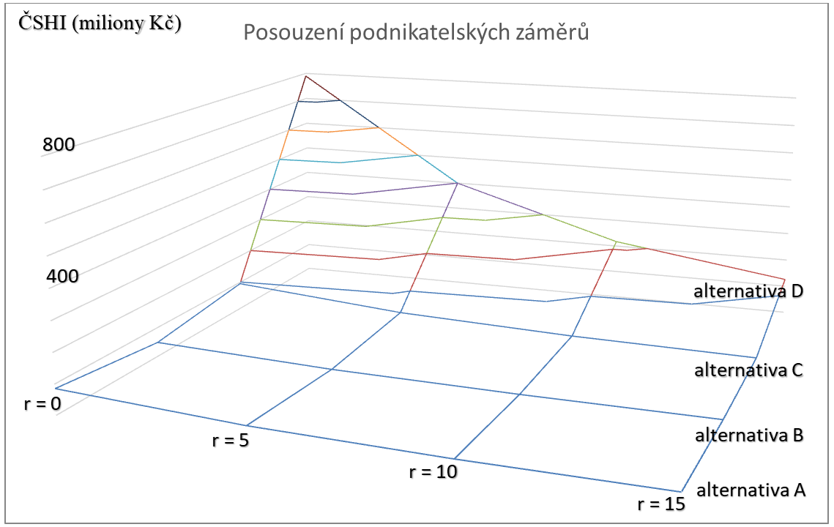
Grafické znázornění výsledků posouzení čtyř podnikatelských záměrů

Slide 11
Dosažené výsledky a přínos práce
Byla popsána kvalita a kvantita BO z domácnosti.
Byly navrženy 4 podnikatelské záměry na principu transformace BO bráněnkami (alternativa A – D).
Podnikatelské záměry byly analyzovány pomocí ČSHI.
Vyšší stupeň zpracování BO zvyšuje ČSHI.

Slide 12
Stručné závěrečné shrnutí
Využití bráněnek ke zpracování biologicky rozložitelného komunálního odpadu má potenciál významně zlepšit logistiku a ekonomii nakládáni s tímto druhem odpadu.
Koncepční změna spočívá v:
optimalizaci svozu nejlabilnějších frakcí biologicky rozložitelného odpadu;
optimalizací výrobní logistiky entomasy;
komercializaci produktu.

Slide 13
Odpovědi na otázky oponenta
1) V práci píšete, že největší překážkou zavedení vámi řešeného konceptu do praxe je současný stav legislativy a nefungující tržní prostředí. O jaké legislativní dokumenty se jedná?
Nařízení EU 2017/893
„ substrát ke krmení hmyzu a hmyz nebo jeho larvy nebyly ve styku s jinými materiály živočišného původu než materiály uvedenými v písmenu b) a substrát neobsahoval hnůj, odpad ze stravovacích zařízení nebo jiný odpad.“
písmeno b)
rybí moučka, krevní výrobky z nepřežvýkavců, hydrolyzované bílkoviny z nepřežvýkavců, hydrolyzované bílkoviny z kůží a kožek přežvýkavců, želatina a kolagen z nepřežvýkavců, vejce a vaječné výrobky, mléko, mléčné výrobky, produkty získané z mléka a mlezivo, med

Slide 14
2) Napadají vás možnosti, jaká opatření přijmout, aby i v této oblasti mohlo tržní prostředí fungovat lépe?
Zabezpečit rovnost práv a povinností mezi subjekty na trhu EU a trhu globálním
Zlepšit vymahatelnost práva
Zvýšit znalosti odpovědných úředníků státní správy

Slide 15
Odpovědi na otázky vedoucího práce
1) Jaký další hmyz by mohl být využit pro spolu zpracování biologicky rozložitelného komunálního odpadu a proč?
potemník moučný (Tenebrio molitor) a potemník stájový (Alphitobius diaperinus), cvrček domácí (Acheta domesticus), cvrček krátkokřídlý (Gryllodes sigillatus) a cvrček banánový (Gryllus assimilis)
2) Jak bude, bude-li, využit zbytek odpadu po zpracování biologicky rozložitelného komunálního odpadu bráněnkami?
Vysoce jakostní substráty se zvyšenou schopnosti zadržovat vodu v půdě

Slide 16
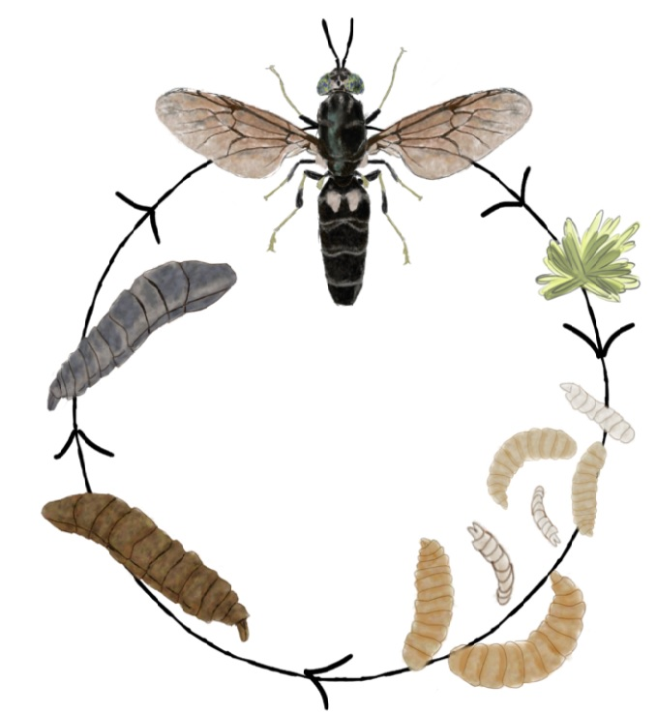
Děkuji za pozornost!
www. insectrearing.com/black-soldier-fly

